Slide 1
SIMPLEST
MMORPG
2012180004 권창현

Slide 2
CONTENTS
01
애플리케이션 기획
02
개발 환경
03
개발 일정

Slide 3
Application Planning
애플리케이션 기획

Slide 4
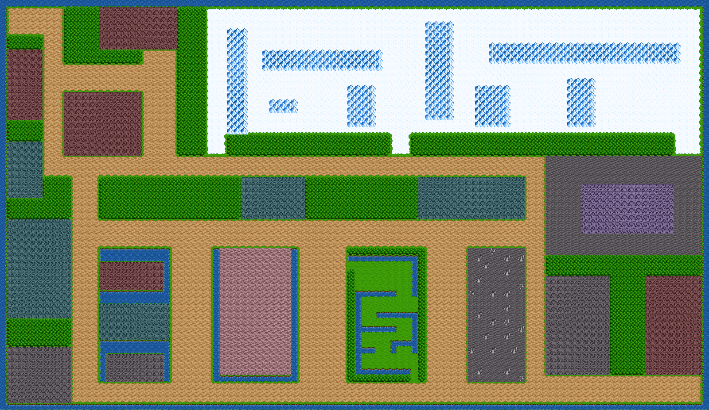
Application Planning
맵 구성 : 300x300 맵
실제 뷰 : 20x20

Slide 5
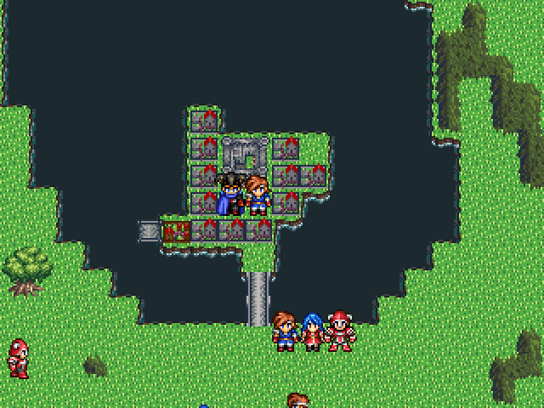
Application Planning
접속 : 로그인 시스템
플레이어 : 경험치, HP, 레벨
Level : 30
HP : 2300
Exp : 200

Slide 6
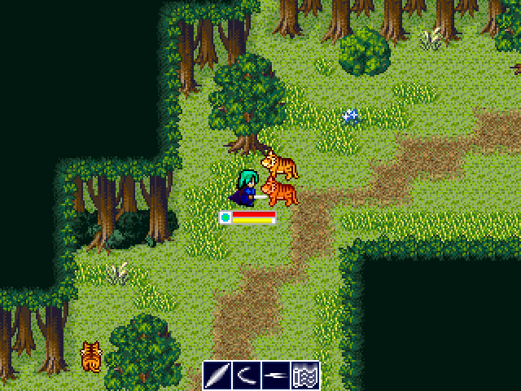
Application Planning
평화 몬스터 : 먼저 공격 하기 전까지는 가만히 있는다.
전쟁 몬스터 : 10x10 영역에 접근 시 공격 & 쫓아 온다.
타격 이펙트, 스킬 트리 구성을 합니다.
Level : 30
HP : 2300
Exp : 200

Slide 7
Develop Range
개발 환경

Slide 8



Develop Range
OS : Windows
Client : Win API
Tool : Visual Studio, MS SQL
Protocol : IOCP
Client -> Server : Login, Move, Attack, Chat, Logout
Server -> Client : Login, Position, Chat, State, Add&Remove Object

Slide 9
Develop Schedule
개발 일정

Slide 10
Development of Schedule
개발 일정 외 게임 설명서, 발표자료 는 주차마다 상시로 작성
5주차 이후 발표 까지 버그 수정 & 추가 기능 구현
주 | 주제
1주차 (05/12) | 전체적인 맵 & 리소스 작업
2주차 (05/20) | 로그인 DB 구현 ( Client, Server )
3주차 (05/28) | UI 제작 [ HP, Exp, Level, Chat ]
4주차 (06/05) | 플레이어 움직임 & 몬스터 AI 구현
5주차 (06/13) | DB구현중 몬스터 생성 위치, 초기화 위치 설정

Slide 11
Thank You
감사합니다

